Slide 1
Военная служба в Швейцарии
Подготовили:
Ученицы 11б класса
Полякова Ирина
Швечкова Софья

Slide 2
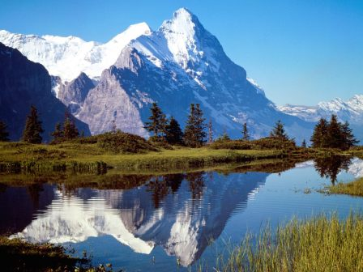
Особенности географического положения.
Страна без выхода к морю, территория которой делится на три природных региона: горы Юра на севере, Швейцарское плато в центре и Альпы на юге.
Большая часть страны расположена на территории Альп.
В Швейцарии преобладает континентальный климат, типичный для Центральной Европы, со значительными колебаниями в зависимости от высоты над уровнем моря.

Slide 3
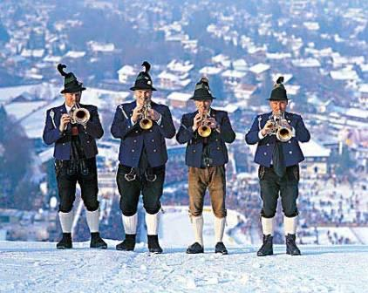
Структура населения
Возрастная структура населения:
0—14 лет: 15,8 %
15—64 года: 68,2 %
старше 65 лет: 16 %
Средний возраст населения
средний: 40,7
мужчины: 39,6
женщины: 41,7

Slide 4
Военная служба
Военный бюджет 2,7 миллиарда долларов
Регулярные ВС около 5000 человек
Резерв около 240 200 человек.
Военизированные формирования: силы гражданской обороны — 280 000 человек.
Комплектование: по призыву и на профессиональной основе.

Slide 5
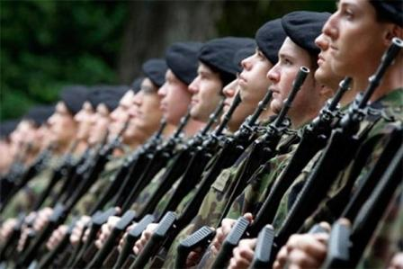
Особенности военной службы
По традиции швейцарцы имеют право хранить боевое оружие дома.
Срок службы: 18-21 неделя (в возрасте 19-20 лет), затем 10 курсов переподготовки по 3 недели (20 — 42)
В армии Швейцарии не дается военнослужащим никаких льгот, как в других странах мира.
Военным в Швейцарии к тому же приходиться совмещать свою постоянную работу, учебу с ежегодными военными сборами
Авторитет военнослужащих традиционно выше в сельской местности по сравнению с горожанами.
На время службы в армии мужчины освобождаются от работы, государство выплачивает им 80% от их зарплаты.

Slide 6
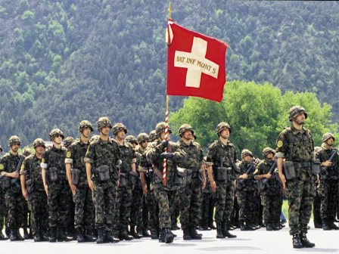
Задачи Швейцарской армии
Швейцария во всех конфликтах сохраняет нейтралитет. Вместе с тем у этой страны одна из самых профессиональных и техничных армий в мире. Главная цель швейцарской армии — это оборона и безопасность Швейцарии. Помимо этого, небольшая по площади страна вносит существенный вклад в дело всемирной безопасности, в частности профессиональной подготовки и оснащения международных операций миротворцев.

Slide 7
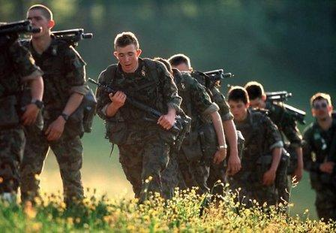
Регулярная армия
Армия в Швейцарии милиционная, что означает обязательное прохождение службы в армии мужчинам в возрасте 18-35 лет. Срок службы составляет 260 дней.
Отличительная особенность армии Швейцарии состоит в том, что вся воинская служба разделена на этапы: школа рекрутов (49 дней), после которой идут военные сборы (21 день в году) до тех пор, пока военнослужащий не прослужит положенный срок.

Slide 8
Швейцарская гвардия
- один из видов вооружённых сил Ватикана. Основанная ещё в 1506 году, она на данный момент включает в себя всего 100 гвардейцев, которые готовятся в швейцарских вооружённых силах и служат в Ватикане.

Slide 9
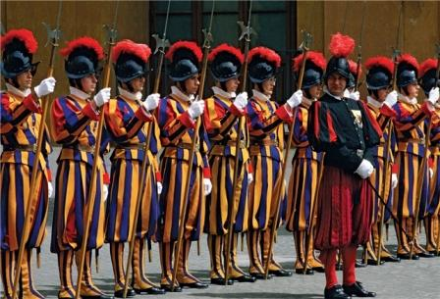
Гвардейцы несут службу у входа в Ватикан, на всех этажах Апостольского дворца, у покоев папы и государственного секретаря. Без их участия не обходится ни одна торжественная месса в соборе Св. Петра, ни одна аудиенция или дипломатический приём.
Они одеты в красочную средневековую форму. В форму входит: полосатые красно-сине-жёлтые камзолы и подхваченные под коленами брюки, берет или шлем с красным плюмажем в торжественных случаях, панцирь, арбалет и шпага.

Slide 10
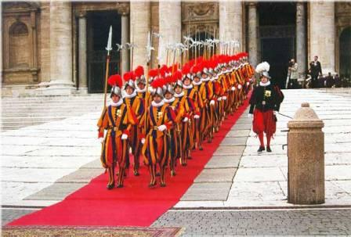
Что бы попасть в гвардию Швейцарии ты должен:
Быть католиком
Иметь среднее образование и пройти обязательную для всех швейцарских мужчин четырёхмесячную службу в армии
рост не ниже 174 см
запрещено носить усы, бороду и длинные волосы
в гвардию принимают только холостяков
Возраст новобранцев — от 19 до 30 лет.
Минимальный срок службы — два года, максимальный — 20 лет

